Slide 1
ОТЧЁТ о социально-экономическом развитии Боровского района в 2021 году и планах на 2022 г.

Slide 2
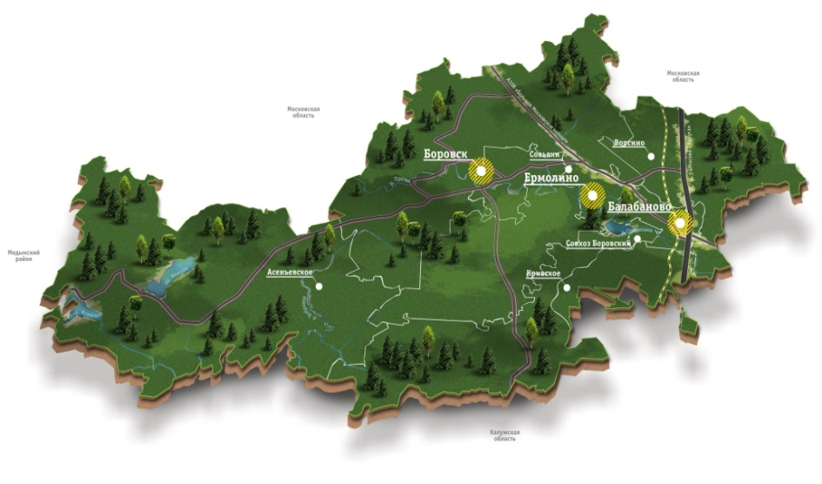
2
Площадь - 760 кв. км.
Более 80 тысяч жителей
3 городских поселения
5 сельских поселений

Slide 3
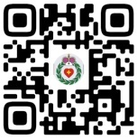
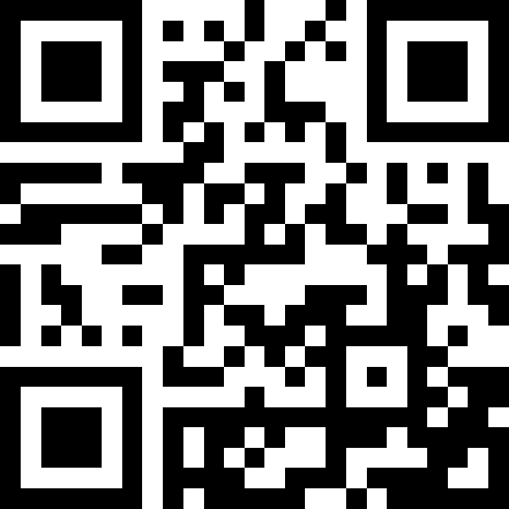
3
Работа в социальных сетях
l более 1000 вопросов
l 70000 просмотров
l около 1000 постов
l около 150 вопросов
1000 просмотров
более 500 постов

Slide 4
4
Обращения граждан динамика
Муниципальные образования | 2021 г.
город Боровск | 175
город Балабаново | 204
город Ермолино | 219
СП деревня Асеньевское | 101
СП село Ворсино | 157
СП село Совхоз «Боровский» | 241
СП деревня Кривское | 115
СП деревня Совьяки | 272
Иногородние | 109
Итого | 1593

Slide 5
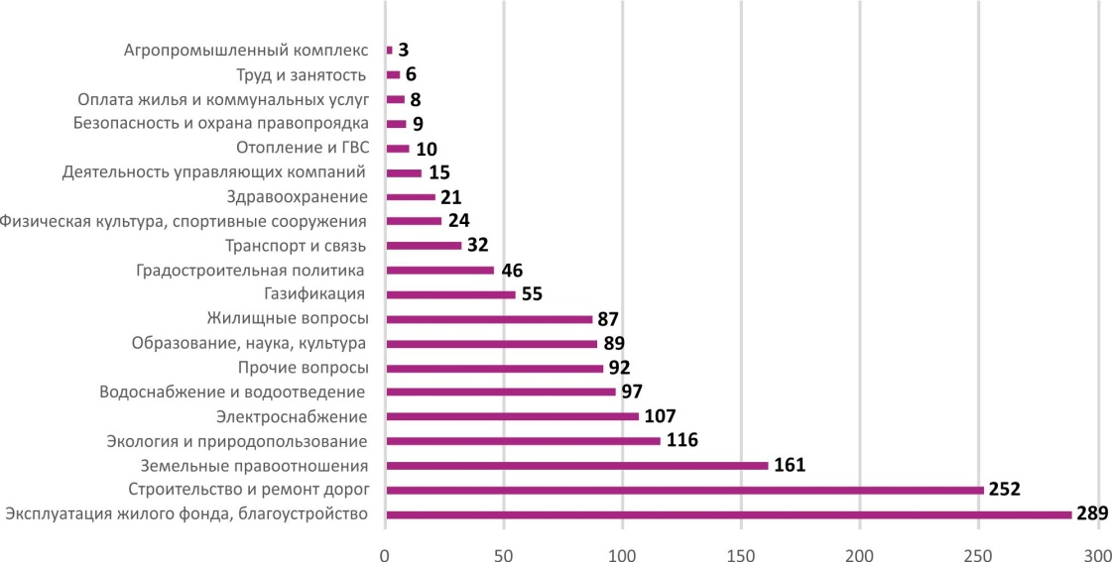
5
Обращения граждан по темам

Slide 6
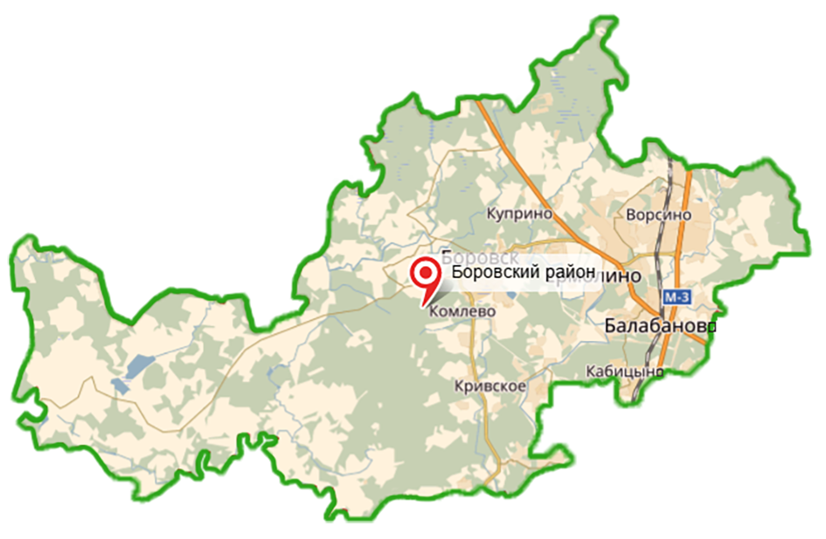
6
Экономические зоны

Slide 7
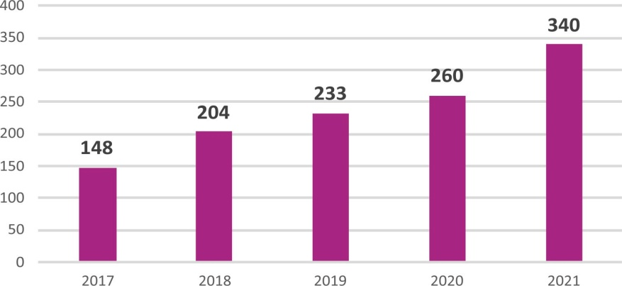
7
Объем отгруженной продукции в динамике (млрд. руб.)

Slide 8
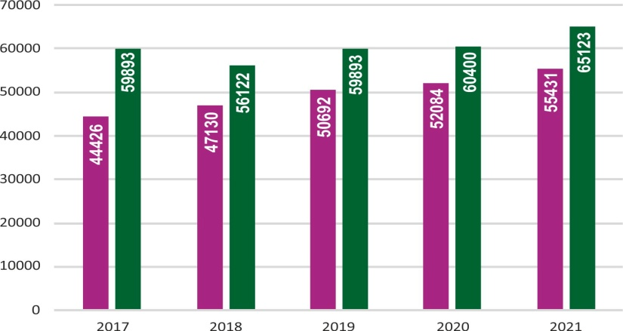
8
Динамика роста заработной платы
Средняя заработная плата по району
Средняя заработная плата в промышленности

Slide 9
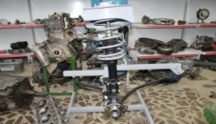
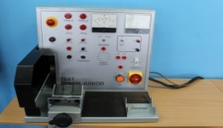
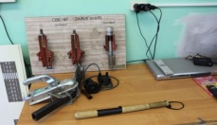
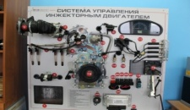
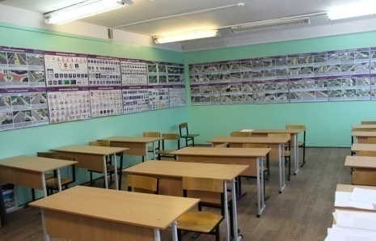
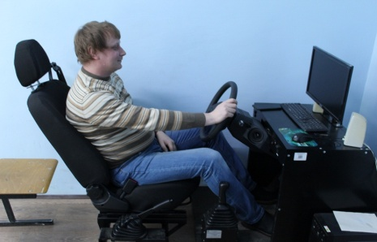
9
«Кузница кадров»
Операционная деятельность
в логистике
Техническое обслуживание
и ремонт двигателей
и агрегатов
Коммерция по различным отраслям
Новые
программы обучения

Slide 10
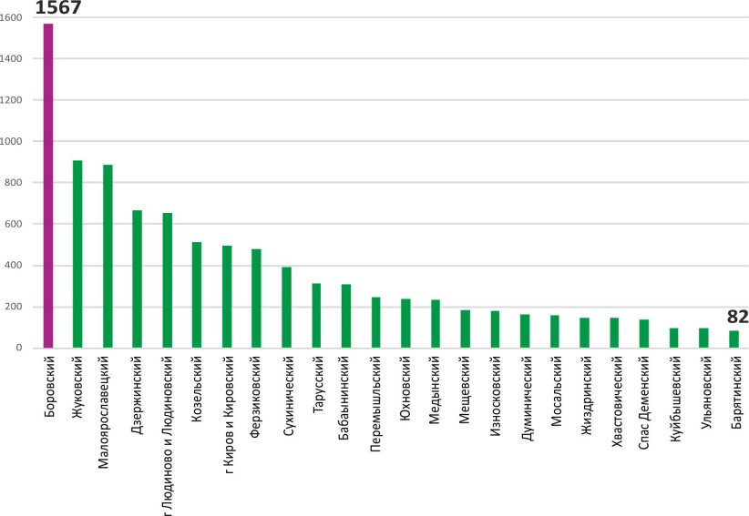
Бюджет Боровского района в сравнении
с другими муниципальными районами
10
Налоговые и неналоговые доходы консолидированного бюджета (млн. руб.)

Slide 11
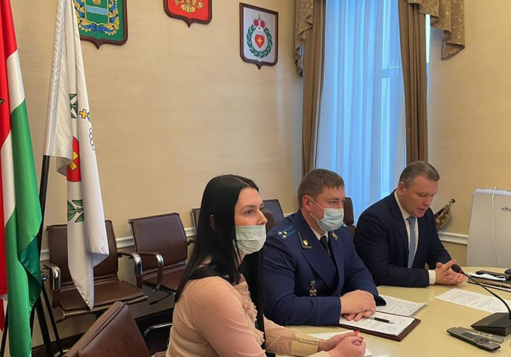
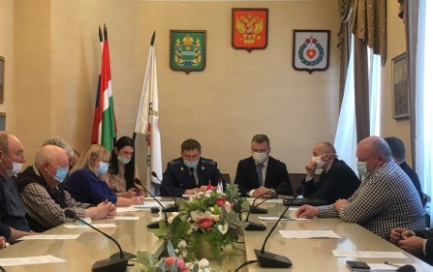
11
Комиссия по укреплению бюджетной дисциплины
ликвидирована задолженность
по заработной плате в размере
6,3 млн. руб.
ликвидирована задолженность перед бюджетом в сумме
52,3 млн. руб.

Slide 12
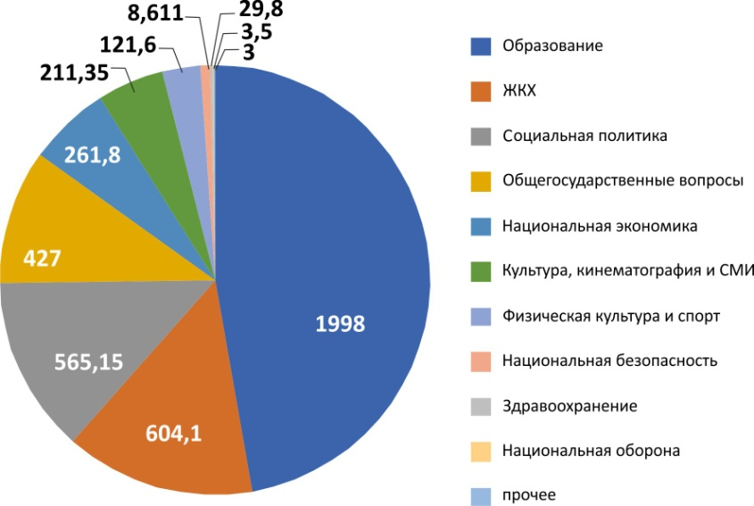
12
Расходы бюджета
Национальные проекты
l экономический рост l человеческий капитал l комфортная среда для жизни

Slide 13
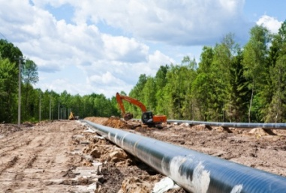
Инициативное бюджетирование
13
За 3 года реализовано более
30 проектов
60 млн. руб.

Slide 14
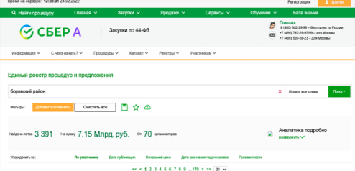
14
Конкурсные процедуры
Экономия
40 млн. руб.
21%
от расходов

Slide 15
15
«Экономический рост»
l Производительность труда
и поддержка занятости
l Комплексный план модернизации
и развития инфраструктуры
l Малое и среднее
предпринимательство
и поддержка предпринимательской
активности
l Туризм и индустрия гостеприимства

Slide 16
16
Сельское хозяйство и переработка с/х продукции
6538,6 т
17995,8 т
1876,6 т
9160,6 т
Более 6 тыс. сотрудников
Оборот 2,3 млрд. руб.

Slide 17
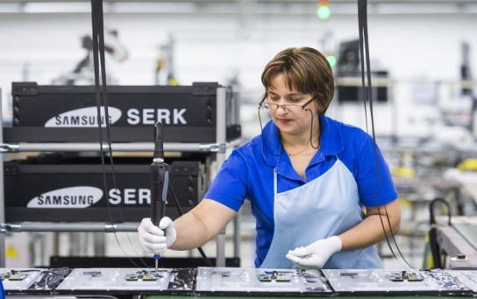
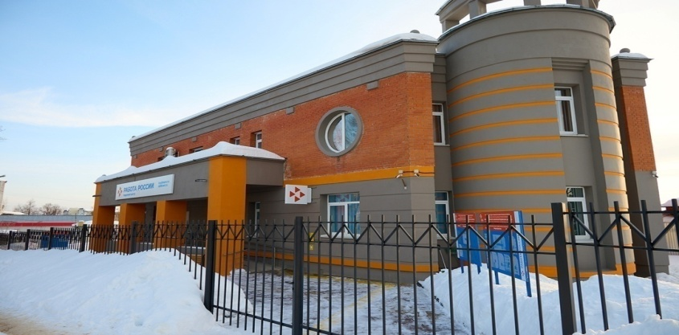
17
Занятость населения
Уровень безработицы 0,5%
683 человека трудоустроено
более 1500 вакансий

Slide 18
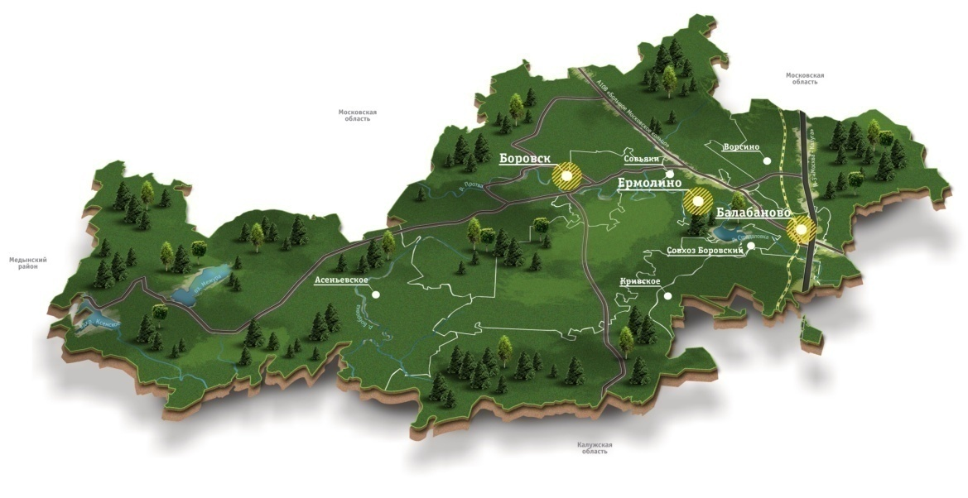
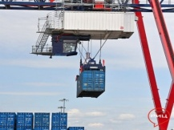
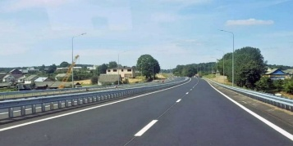
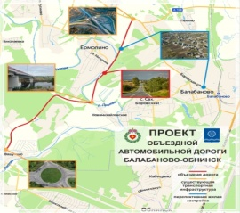
18
Инфраструктурные проекты
Терминал Фрейт Виладж
Реконструкция М3
Обход г. Балабаново

Slide 19
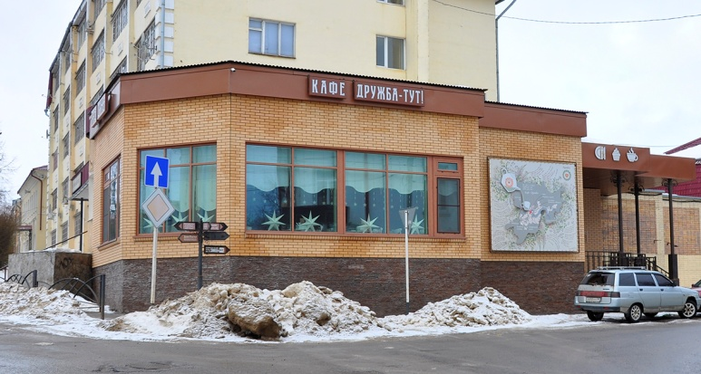
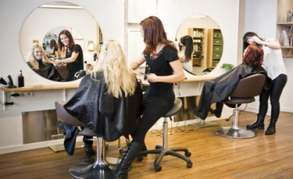
19
Малое и среднее предпринимательство
872 субъекта
7300 рабочих мест
2000 самозанятых
Поддержка
15 млн. руб.

Slide 20
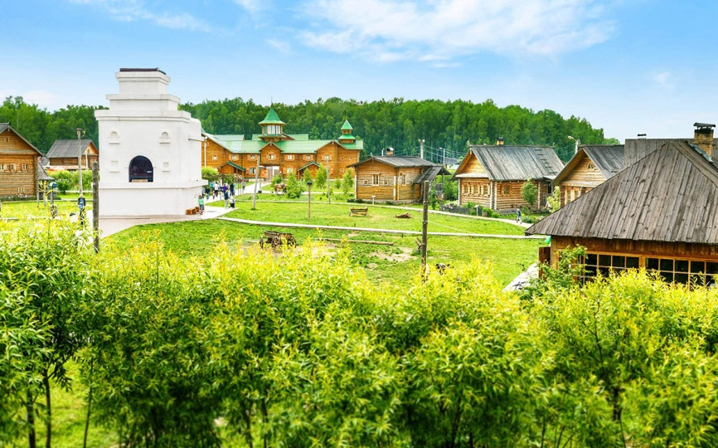
Туризм
20
Около 1 млн. туристов
"В ближайшее время будет запущена программа льготных кредитов на реконструкцию и строительство гостиниц и других объектов инфраструктуры, ставка под 3-5 %, кредит рассчитан на 15 лет. С учетом инфраструктурных кредитов новый импульс получат целые туристические кластеры. Регионы Центральной России
на новом качественном уровне смогут расширить потенциал "Золотого кольца" с учетом малых городов как Таруса, Палех, Боровск и другие"
Из послания Президента РФ
В. В. Путина Федеральному Собранию

Slide 21
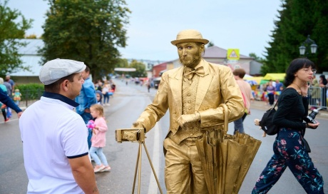
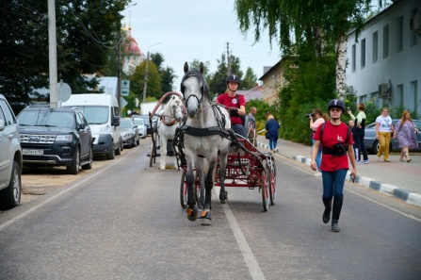
21
Событийный туризм

Slide 22
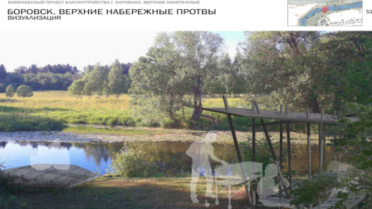
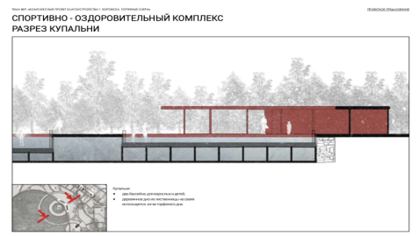
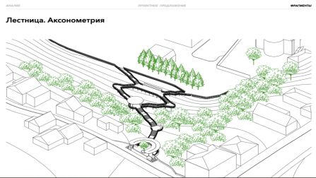
22
Перспектива развития туристической инфраструктуры

Slide 23
23
«Человеческий капитал»
l Образование и культура
l Здравоохранение
l Демография

Slide 24
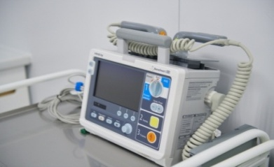
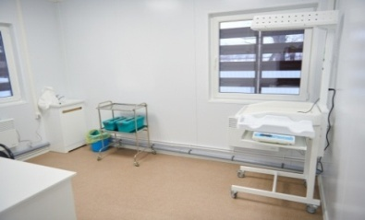
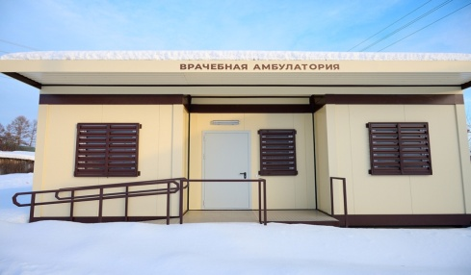
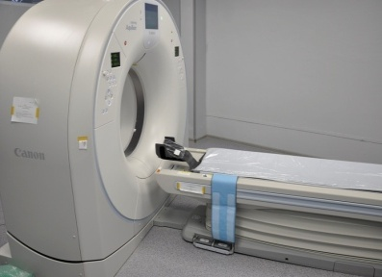
24
Здравоохранение
11
ФАПов
Поддержка из бюджета района
В сумме
20 млн. руб.

Slide 25
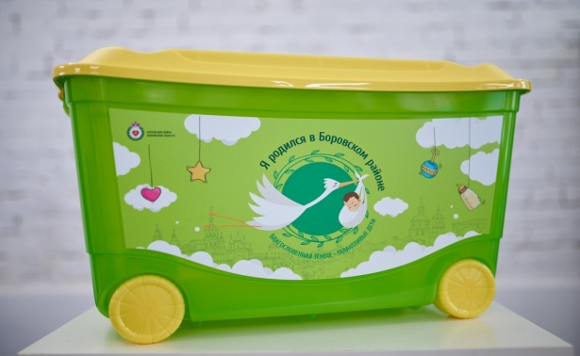
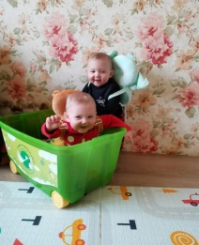
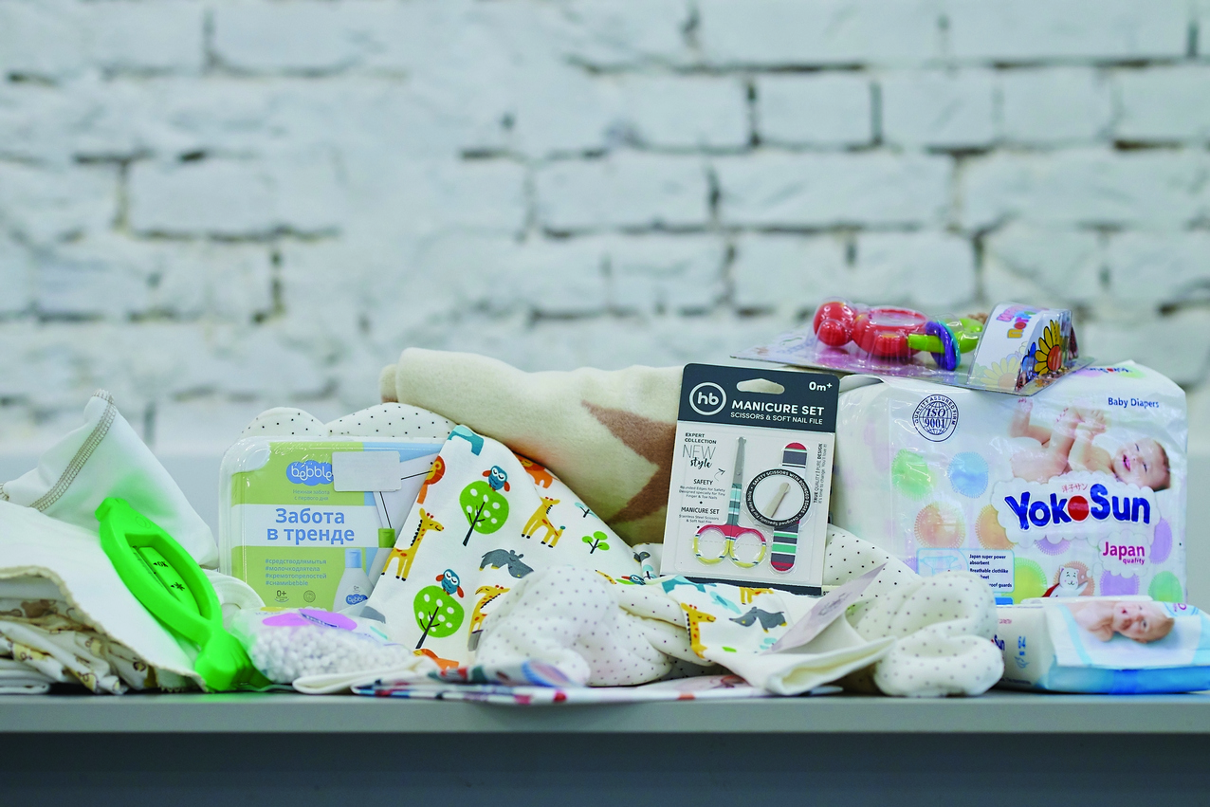
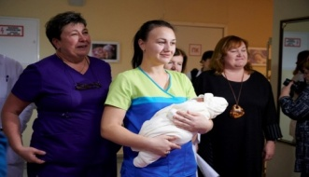
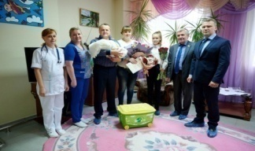
25
Демография
Родилось
625 детей
Что больше прошлого года на 15%

Slide 26
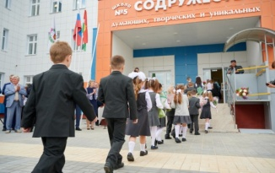
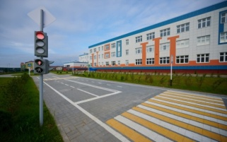
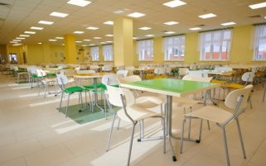
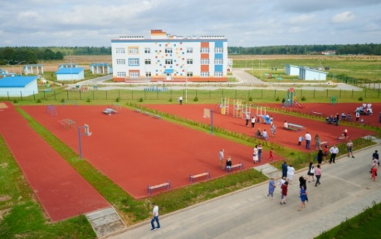
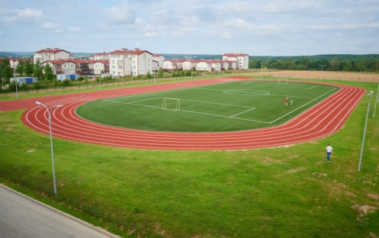
15 школ
7,5 тыс. учащихся
900 первоклассников
26
Образование

Slide 27
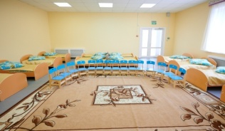
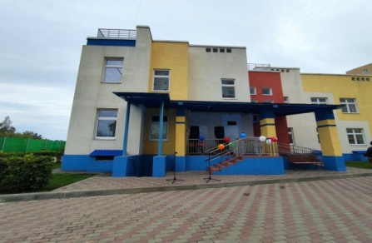
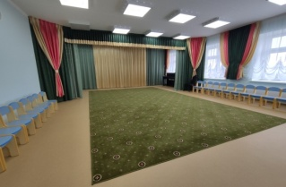
27
Дошкольное образование
23 учреждения
3533 ребёнка
4 новых группы
на 80 детей
Перспективы
Детский сад
в д. Кабицыно
Капитальный ремонт детского сада
в д. Митяево

Slide 28
28
Охват дополнительного образования 80%
от общего количества детей
Качество образования

Slide 29
29
Культура
12 домов культуры
17 библиотек
1 муниципальный музей
137 000 посещений за год
Районные учреждения включены в программу «Пушкинская карта»

Slide 30
30
Спорт
44% - доля жителей регулярно занимающихся физической
культурой
200 призовых мест
Перспективы
ФОК
с бассейном
в г. Балабаново
Ледовая арена
в г. Ермолино

Slide 31
31
Безопасные и качественные автодороги
663 км.
дорожная сеть
80 млн.
на содержание
15 км. автодорог
в асфальтовом исполнении отремонтировано
Перспективы
Обход
г. Балабаново
Автомобильная дорога
Куприно-Козельское

Slide 32
32
Жильё и городская среда
90 тыс. кв. м
нового жилья
Ремонт:
19 дворовых
5 общественных
территорий

Slide 33
33
Более
7 млн. поездок
300 км протяженность маршрутов
Автобусы среднего и большого класса
Общественный транспорт

Slide 34
34
Экология
Более
1 млрд. руб. стоимость реконструкции очистных

Slide 35
35
Стратегия 2040
Увеличение населения
до 100 тыс. к 2040 году
Комплексное развитие территорий
Развитие туристического кластера
Борьба
за человеческий капитал

